Slide 1
Ongezond gedrag: de rol van het recht Alcohol
Dr. P.J.M. de Coninck
Prof. mr. J.C.J. Dute

Slide 2
Alcohol als smeerolie van de maatschappij
Alcohol is uit onze samenleving moeilijk weg te denken
Sfeerverhogend, gezellig, feestelijk
Overal te koop
Betaalbaar
Bron van werkgelegenheid (productie, horeca, enz.)
‘Geniet, maar drink met mate’

Slide 5
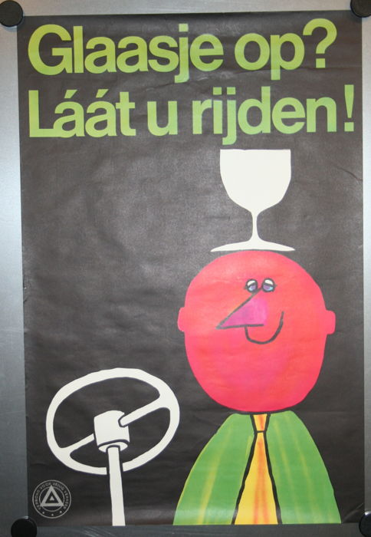

Slide 7
Alcohol als bedreiging van de gezondheid
Schadelijkheid overmatig alcoholgebruik is bekend
Alcohol is echter een veel grotere bedreiging voor de (volks)gezondheid dan voorheen werd aangenomen
Met name is meer bekend geworden over relatie alcohol en kanker
Voor alcohol bestaat geen veilige gebruiksgrens (meer). Net als voor roken
Daarmee is alcohol nog meer binnen het bereik van het recht op gezondheid gekomen
Speciale aandacht nodig voor kinderen (Kinderrechtenverdrag)

Slide 8
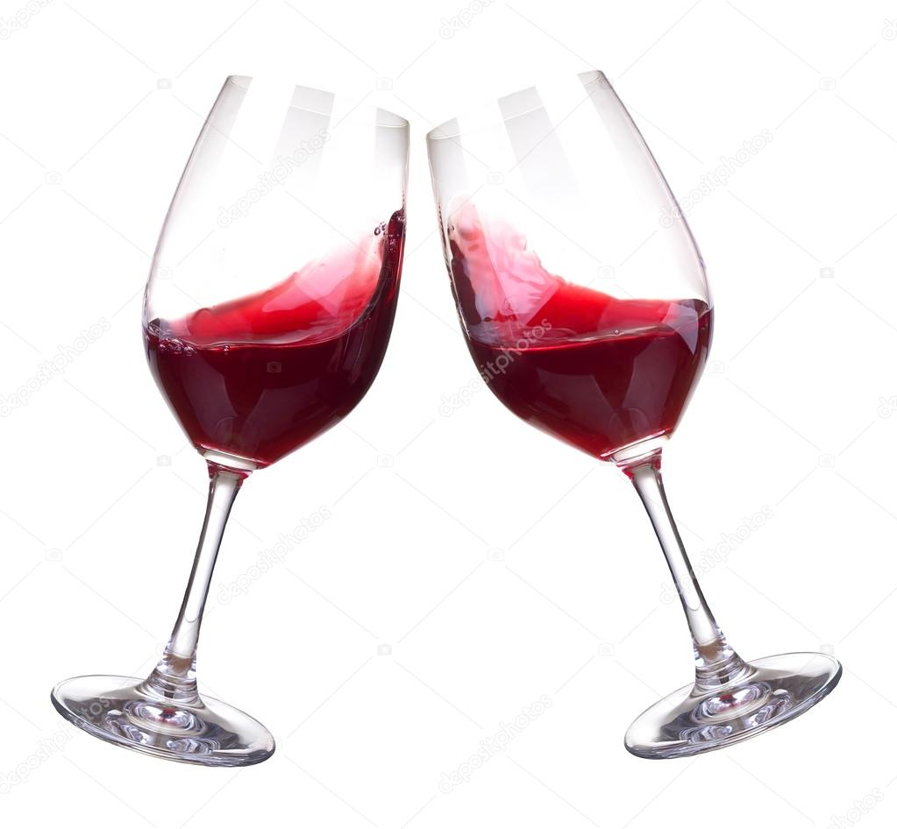
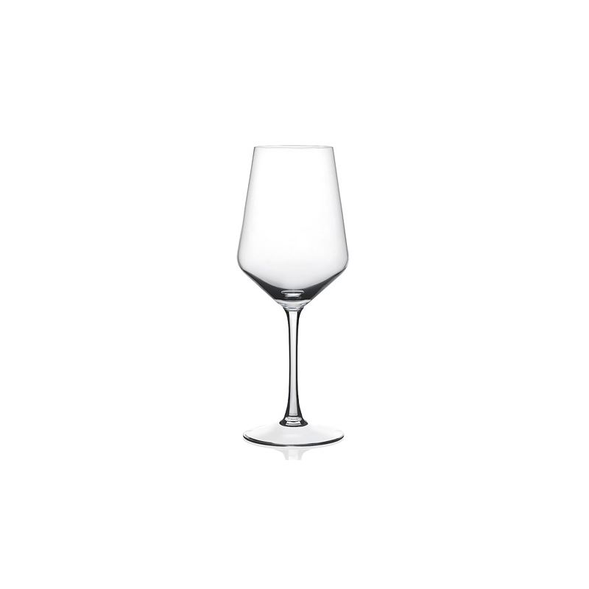

Slide 9
Alcohol en zwangerschap

Slide 10
Kinderen en adolescenten

Slide 11
Aanpak alcoholgebruik: ‘best buys’
Verhoging van de prijs
Beperking van alcoholmarketing
Beperking van aantal verkooppunten
Aangrijpingspunten voor invulling recht op gezondheid

Slide 13
Internationaal (mondiaal)
Een ‘Framework Convention on Alcohol Control’ ontbreekt
Wel een WHO ‘Global strategy to reduce the harmful use of alcohol’
Mondiale handelsverdragen (vrijhandel) vormen een belemmering voor nationaal alcoholbeleid ….
… maar maken daarvoor ook ruimte (gezondheidsexcepties)

Slide 14
Europese Unie
Europese eenwording: wegnemen belemmeringen voor vrij verkeer – EU-recht stelt grenzen aan nationaal alcoholbeleid
Maar: art. 36 VWEU laat uitzonderingen ter bescherming van de gezondheid toe
Art. 168 VWEU (‘volksgezondheidsartikel’): geen harmonisatie alcoholbeleid, wel stimuleringsmaatregelen
Genoeg ruimte voor EU-beleid ten aanzien van alcoholbeleid (vergelijk tabaksbeleid)
EU is echter terughoudend

Slide 15
Zweden

Slide 16
Schotland

Slide 17
Ierland

Slide 18
Frankrijk: Loi Évin

Slide 19
Nederland
Drank- en Horecawet:
regelt met name beschikbaarheid; geen rustig bezit
zwaardere taak voor gemeenten, vereist meer flankerende landelijke maatregelen
Regulering alcoholreclame en –sponsoring: beperkt
Prijsbeleid: meer mogelijk
Preventieakkoord: geen verdere regeling ‘best buys’ – poldermodel kent zijn grenzen

Slide 20
Slot
Aanpak alcoholgebruik is minder ver gevorderd dan die van roken
Recht is instrument voor verantwoord alcoholbeleid, maar ook aangrijpingspunt voor frustreren daarvan
Mondiaal is er behoefte aan een instrument à la ‘Framework Convention on Tobacco Control’
Alcoholbeleid van EU stelt teleur
Zelfregulering is geen panacee: gezondheidsbelangen staan niet voorop bij de alcoholbranche

Slide 21
D(r)ank!

